Slide 1



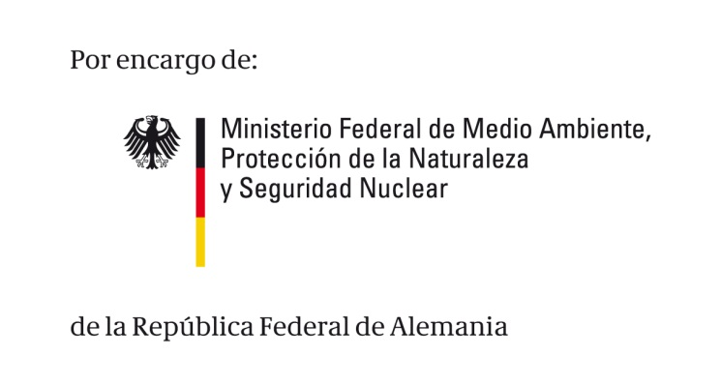


Buscar Información
Climática

Slide 2


Editorial
Como empresa del gobierno federal, GIZ apoya al Gobierno alemán en la ejecución de sus objetivos en el campo de la cooperación internacional para el desarrollo sustentable.
Publicado por
Deutsche Gesellschaft für
Internationale Zusammenarbeit (GIZ) GmbH
Dag-Hammarskjöld-Weg 1-5
65760 Eschborn, Alemania
T +49 61 96 79-0
F +49 61 96 79-1115
Contacto
E climate@giz.de
I www.giz.de
Responsable Michael Hoppe, GIZ
Autor Barbara Fröde-Thierfelder
Coordinación Barbara Fröde-Thierfelder
Créditos de las Fotografías
© GIZ/Climate Protection Programme and Claudia Altmann,
Dirk Ostermeier, Florian Kopp, Georg Buchholz, Ira Olaleye,
Jörg Böthling, Manuel Hauptmann, Markus Kirchgessner,
Michael Gajo, Michael Netzhammer, Nicole Herzog, Peter Korneffel, Richard Lord, Robert Heine, Rüdiger Behrens, Ulrich Scholz,Ursula Meissner, Uwe Rau
Diseño Ira Olaleye
Los artículos escritos por los autores citados no reflejan necesariamente la opinión de los editores.
La capacitación “Integración de la adaptación del cambio climático en la planificación del desarrollo “ ha sido desarrollado por el GIZ Programa de Protección Climática, en nombre del Ministerio Federal de Cooperación Económica y Desarrollo (BMZ)
Este módulo ha sido elaborado como anexo a la capacitación existente “Integrar la Adaptación al Cambio Climático en la Planeación del Desarrollo” con financiamiento adicional de BMU.

Slide 3
Términos de Uso
Este manual de capacitación ha sido desarrollado por GIZ a nombre de BMU.
Si usted desea adaptar esta presentación a sus necesidades, por favor respete los siguientes condiciones de uso:
  El patrón de diapositivas y el logo son obligatorios. Ninguno de ellos deberá ser alterado ni removido de la presentación.
  El logo de GIZ no debe ser removido ni cambiado de lugar. Ningún otro logo o información adicional podrá colocarse en el área del encabezado ni en el pie de página.
  Si usted desea añadir contenido propio, por favor utilice la diapositiva en blanco al final de la presentación. (Puede copiarla para añadir más diapositivas.)
  Si usted desea hacer cambios sustanciales al contenido de esta presentación, por favor póngase en contacto con climate@giz.de.
Página 3

Slide 4
Información general
  Diferentes fuentes de información climática para diferentes propósitos
  Presentación de la plataforma ci:grasp
    Por qué y Cómo se desarrolló
    Las principales características
      Cadenas de impacto
      Mapas
      Diagramas climáticos
    Utilizando información disponible en ci:grasp
  Reflexión
Ejercicios
Análisis del caso
Página 3

Slide 5
Diferentes Fuentes de Información

Slide 6
La información climática es necesaria cuando...
  Identificación de desafíos claves
  (p.ej. qué regiones o sectores son vulnerables al cambio climático)
  Seleccionar estrategias
  (p.ej. ¿Cómo reducir la vulnerabilidad en una región o sector// cómo alcanzar objetivos de desarrollo a pesar del cambio climático?)
  Diseño de respuestas técnicas
  (p.ej. definir la capacidad de almacenamiento de una nueva reserva / seleccionar tecnología de irrigación)
Datos e información climática - p.ej. Mapas de ci:grasp, PRECIS, PNUD perfiles del país
¿En qué etapa de su proceso es esto relevante?
¿Qué información necesita? ¿Qué fuentes de recursos existen?
Formulación de políticas
Identificación
del
proyecto
Guía del proceso– p.ej. Cadenas de impacto ci:grasp, GIZ CP4Dev, CRiSTAL
Planificación
plurianual del desarrollo
Dieseño del proyecto
Implementación del proyecto.
Experiencias y lecciones aprendidas- p.ej. proyectos de adaptación de ci:grasp, weADAPT
Página 5
Notes:
Mensaje principal
Información diferente necesaria para diferentes preguntas
Haga investigación de la información de manera sistemática
Explicar
Tres preguntas diferentes
En qué etapa del ciclo de políticas (gris)/ciclo del programa (azul claro) son relevantes?
(Información adicional: las etapas se refieren a la guía de políticas de la OCDE “Incorporar la Adaptación del Cambio Climático en la cooperación al desarrollo” )
Qué información necesita para las tres diferentes preguntas
(Información adicional: herramientas de información en http://www.climateplanning.org/userguide y en http://www.iisd.org/pdf/2011/5kg706918zvl.pdf )
Los datos y la información existen principalmente en los niveles más altos, se ofrece información parcial ya de forma analizada (perfiles del país PNUD), algunos datos se proporcionan “crudos” para su propio análisis (PRECIS) y entre los mapas ci:grasp.
La orientación del proceso incluye varios pasos de evaluación y planificación, incluyendo la identificación de retos, así como el desarrollo de opciones estratégicas, hay muchas herramientas ligeramente diferentes.
La experiencia y lecciones aprendidas pueden ser útiles si usted quiere conocer, p.ej., de regiones que ya han desarrollado desde hace tiempo medidas de adaptación (p.ej. El control de desertificación en el Sahel). Sin embargo, cuando las experiencias son muy específicas, toma mucho tiempo el poder sacar conclusiones tangibles de esta clase de la información.
Agregar información
El desarrollo climático compatible es la conexión entre desarrollo + adaptación + mitigación, definido como “el desarrollo que minimiza el daño causado por los impactos climáticos, maximizando las oportunidades que se presentan por un futuro de bajas emisiones y más resistente.

Slide 7
Principios guía para la investigación y el manejo de la información
  Paso 1: Definir el marco de la investigación
  Defina los objetivos de su investigación, p.ej.
    Durante la planificación, necesito los datos de vulnerabilidad para concentrar las actividades
    Para seleccionar soluciones técnicas, quiero aprender de experiencias en otras regiones
  Concrete su investigación: defina su área de interés en términos geográficos, temporales y sectoriales
  Paso 2: Verifique la fuentes adecuadas
  Revise la literatura y las bases de datos para obtener una buena visión general.
  Consulte a expertos en temas específicos
  Paso 3: Elaborar conclusiones
  Comprensibles
  Transparentes
  Estructuradas
  KISS (keep it short and simple, “manténgalo conciso y simple”)
Fuente: GIZ 2009: información Climática de adaptación eficaz; adaptado.
Página 6
Notes:
SÓLO si hay tiempo
Mensaje principal
El enfoque sistemático es más efectivo y eficiente
La investigación sistemática y la presentación de informes son un buen medio para lidiar con la incertidumbre y el aprendizaje social
Explicar
Pida a los participantes que le den ejemplos de objetivos de investigación
Verifique las fuentes: ¿qué puede hacer por sí mismo, dónde necesita la ayuda de un experto?
Recabe resultados: haga de su trabajo una valiosa fuente de información,
Comprensible: establezca criterios, explique cómo hacer su análisis, con frases cortas y titulares precisos,
Transparente: p.ej. Citas precisas, escribir texto claro sin abreviaturas de su cosecha, tenga cuidado con la jerga y declaraciones ambiguas
Estructurado: Introducción/antecedentes - análisis- recomendaciones;
KISS: (Keep It Short and Simple), “manténgalo conciso y simple”.

Slide 8
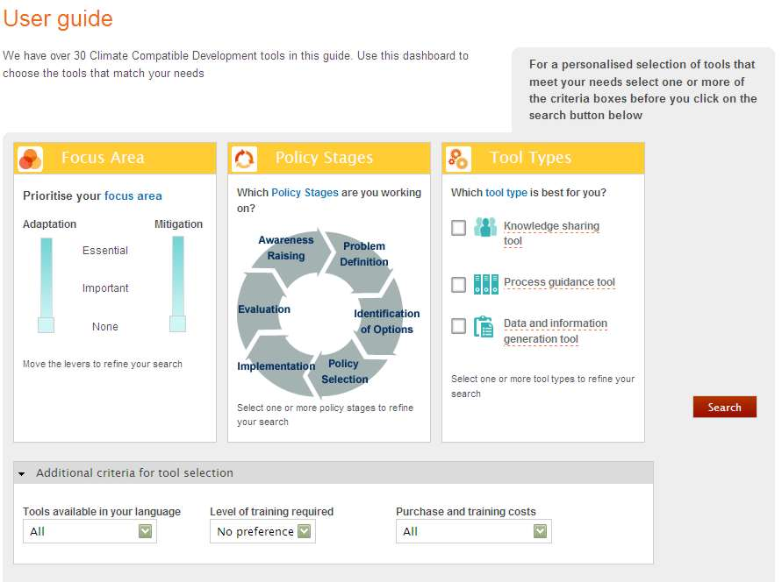
Ejemplo de las fuentes de información y herramientas www.climateplanning.org
Su área de enfoque:
¿mitigación o adaptación?
¿Qué etapa de trabajo en el ciclo de políticas?
¿Qué tipo de herramienta para el tipo de información?
http://www.climateplanning.org/userguide
Página 7
Notes:
Mensaje principal
Hay un sitio Web que ofrece apoyo para acceder a las diferentes herramientas disponibles de información climática
La proliferación de portales de información complica el acceso a la misma – dicusiones recientes sobre la forma en que podrían presentarse las ofertas generales
Explicar
El sitio Web se preparó en respuesta a la demanda de varios practicantes y funcionarios gubernamentales de países en vías de desarrollo, incluyendo la demanda expresada a través los miembros de la Red de Asistencia Coordinada de Bajas Emisiones (CLEAN por sus siglas en inglés). Entonces, la Red Alianza Clima y Desarrollo (CDKN por sus siglas en inglés) encargó el trabajo.

Slide 9
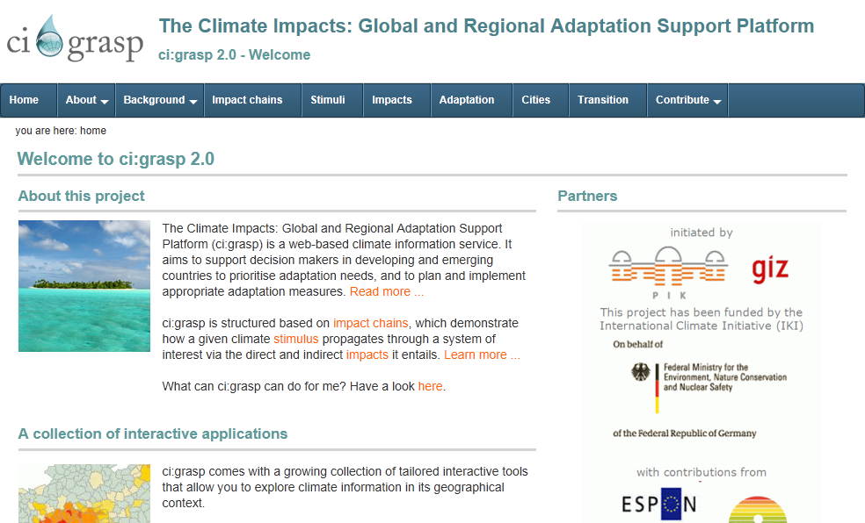
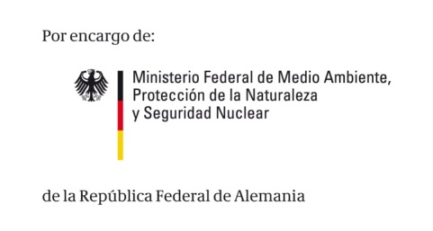
Ejemplo ci:grasp
Impacto Climático: Plataforma de Apoyo a la Adaptación Global y Regional
Bienvenidos a ci:grasp 2.0
acerca de este proyecto
socios
El impacto climático: la Plataforma de Apoyo a la adaptación Global y Regional (ci:grasp) es un servicio en línea basado en información climática. Su objetivo es apoyar a las personas a tomar decisiones en los países en desarrollo para que puedan priorizar sus necesidades de adaptación, para que puedan planificar y aplicar las medidas de adaptación apropiadas. Leer más
ci:grasp está estructurado basado en las cadenas de impacto, las cuales evidencian cómo un determinado estímulo climático se propaga a través de un sistema de interés mediante los impactos directos e indirectos que conllevan. Aprenda más
Un proyecto de
http://www.cigrasp.org
Página 8

Slide 10


Configuración
Un proyecto de cooperación &
Fundado por
Iniciativa Climática Internacional del Ministerio Federal para el Medio Ambiente, Conservación de la Naturaleza y Seguridad Nuclear (BMU)
Primera Fase: Diciembre de 2008 a febrero de 2011
Segunda fase: Marzo del 2011 a mayo de 2013 dentro del marco del
nuevo proyecto Inventario de Métodos para
la Adaptación al Cambio Climático
Página 9
Notes:
Explicar
ci:grasp es implementado conjuntamente por GIZ y PIK
Mientras PIK aporta su experiencia científica, datos y modelos climáticos, GIZ trae su fuerza en el desarrollo de capacidades y gestión de redes, así como su carpeta de proyectos de adaptación
El proyecto está financiado por ICI y sobresale por ser un proyecto técnico (en contraste con proyectos orientados a la aplicación)
La primera fase abarca fundamentalmente la fase de desarrollo de la plataforma.
En una segunda fase, la plataforma se seguirá desarrollando en el marco del nuevo proyecto UCM ICI... (ver diapositiva).

Slide 11
Razones y Objetivo
Situación
Los conocimientos para la adaptación al cambio climático están disponibles pero no estructurados ni son de fácil acceso
ci:grasp opera como un sistema de información abierto e interactivo; ayuda a priorizar las necesidades de adaptación, a la planificación e implementación de medidas de adaptación apropiadas
Grupo Meta
ci:grasp apunta a tomadores de decisiones y a sus consejeros, así como a asesores, instituciones de investigación, organizaciones no gubernamentales y a agencias de cooperación al desarrollo
Meta
Un “problema de información” es por lo menos un “problema conocido”
Página 10
Notes:
Explicar
Antecedentes: ci:grasp surgió de previos trabajos de cooperación entre el PIK y la GIZ sobre la protección a los efectos del clima (climate proofing) e información climática; el proyecto de ci:grasp se inició basado en la idea de que el conocimiento (…ver diapositiva)
Meta: el objetivo del proyecto es desarrollar un abierta e interactiva (...ver diapositiva) con la intención de cerrar una brecha en el suministro de información climática
Grupo Objetivo: los funcionarios con poder de decisión en el gobierno, ministerios y agencias de investigación, pero también … (ver la diapositiva).

Slide 12
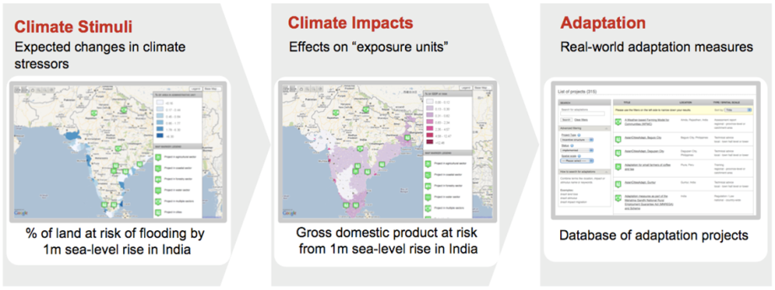
Estructura de la Información
Tres Niveles:
Estímulos climáticos
cambios esperados en estresores climáticos
Impactos climáticos
Efectos en unidades de exposición
Adaptación
Medidas de adaptación reales en el mundo
% de la tierra en riesgo de
inundaciones por la 1m de elevación del nivel del mar a en la India
Producto interno bruto en riesgo
Por 1m de elevación del nivel del mar
en la India
Base de datos de proyectos
de adaptación
Ciencia (PIK)
Práctica (GIZ)
Página 11
Notes:
Explicar
La estructura de la plataforma aborda el desafío de que la información climática y el conocimiento no siempre están disponibles de manera estructurada.
La información está estructurada a través de tres categorías principales…
PIK –con su experiencia en la ciencia climática– proporciona datos climáticos y mapas y asegura que toda la información es científicamente sólida
GIZ contribuye con su cartera de proyectos de adaptación y la conexión con otros proyectos de cooperación internacional para el desarrollo y asegura que la perspectiva del usuario se tome formalmente en consideración.

Slide 13
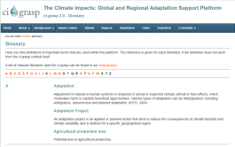
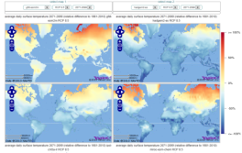
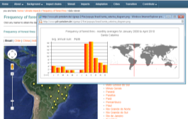
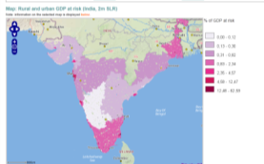
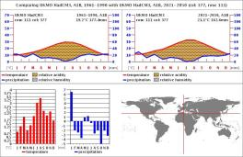
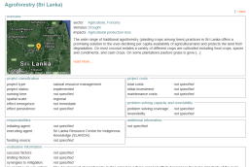
Características Principales: Información general
Información previa y Glosario de Terminología Climática
Mapas Interactivas para los Estímulos y los Impactos
Explorador de datos para los incendios forestales y más
Mapas detalladas sobre algunos impactos y regiones
Diagramas Climáticos
Base de datos sobre proyectos de adaptación
Notes:
Explicar
Las principales características de la plataforma ci:grasp:
La Información previa provee a los usuarios una Introducción en los conceptos científicos (estímulos climáticos, impactos y cadenas de impacto) e información sobre la terminología de la ciencia climática
El mapa mundial interactivo es la pieza central de la plataforma: le permite al usuario visualizar todos los estímulos climáticos, sus impactos, y otros datos en un mapamundi que permite de comparar escenarios y modelos diferentes.
Un explorador de datos que muestra la frecuencia de los incendios forestales, la vulnerabilidad a la elevación del nivel del mar, la urbanización, y otras informaciones referentes al clima
Hay también mapas más detalladas para impactos seleccionados en países asociados
Un generador de diagrama de clima permite comparar diferentes escenarios y marcos de tiempo
Por último, la base de datos de proyectos de adaptación ofrece información sobre proyectos concretos y permite a los usuarios compartir su experiencia de adaptación con una comunidad global mediante la aportación de sus proyectos de adaptación a la base de datos.

Slide 14
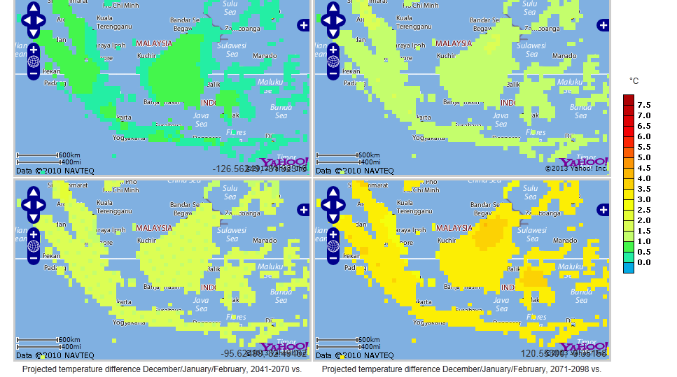
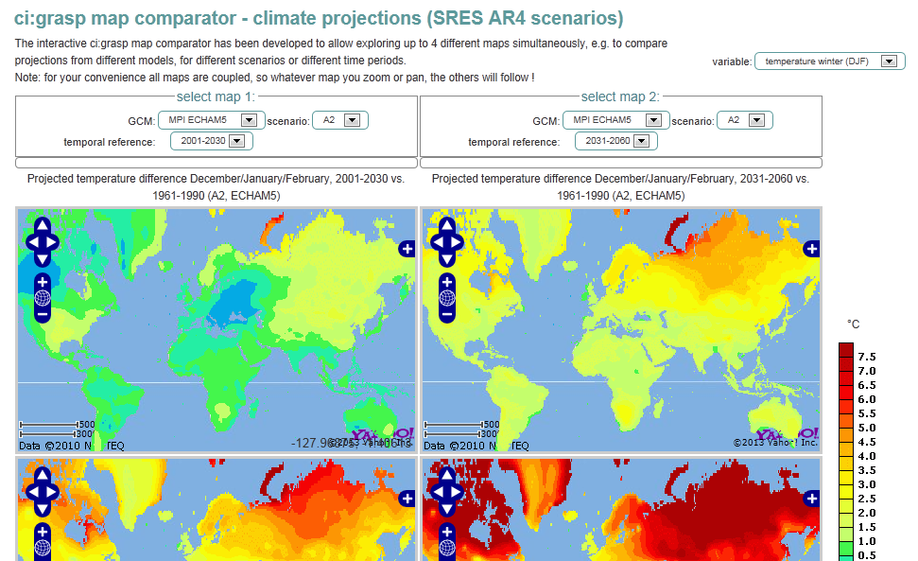
Mapa Mundial Comparativa
Notes:
Note que este diapositiva ha sido revista!
Explique
Una visión más detallada de las características:
El mapa mundial interactivo es la pieza clave de ci:grasp.
(clic) Puede insertar estímulos, impactos, y otros datos diferentes en la mapa. Note que hay cuatros mapas que sirven a comparar escenarios o modelos.
(clic) Los datos se pueden especificar según período de tiempo (p. ej., una escala anual o un trimestre específico del año), agregación temporal (periodos desde 30 años como referencia, desde 1961 hasta 2098), modelo climático (están disponibles 5) y escenarios (SRES o RCP que se utilizan en el AR5).
Esta vista es disponible a escala mundial (clic para zoom) pero como ve es de resolución baja.
Mapas de alta resolución son disponibles para impactos seleccionados en países asociados. Ahora vamos a echar una ojeada a los impactos de la elevación del nivel del mar en Indonesia.

Slide 15
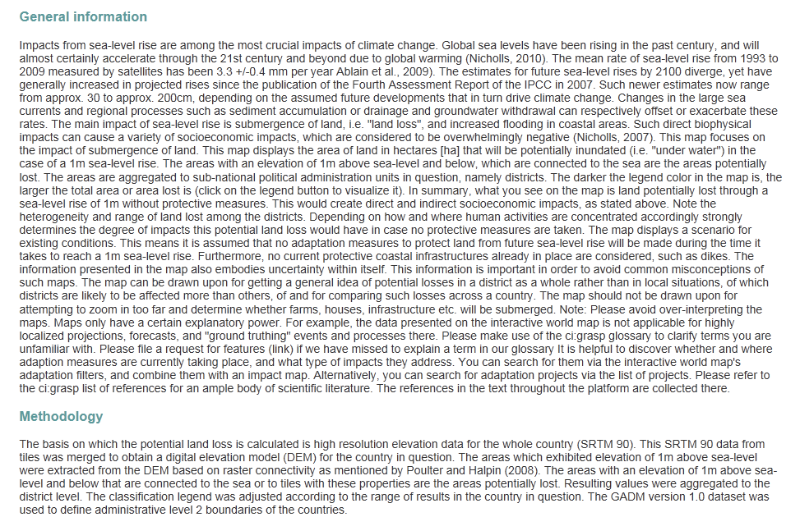
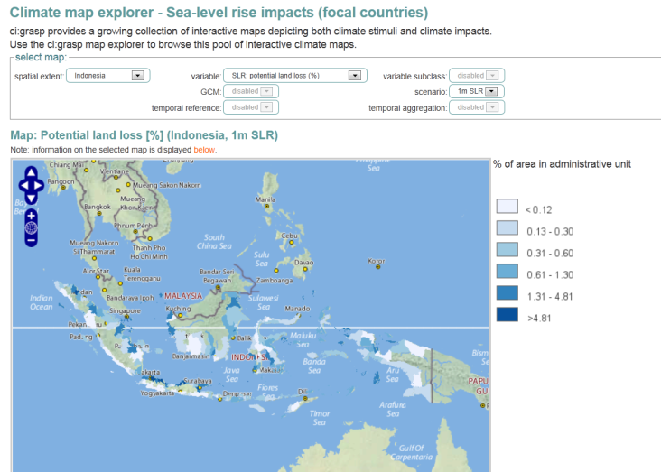
Mapa de Impactos: Pérdida de Tierras en Indonesia
Notes:
Explicar
El mapa seleccionado muestra la pérdida potencial de tierras en Indonesia en hectáreas, con una elevación del nivel del mar prevista de un metro.
Los mapas de impacto están disponibles para todos los países asociados (Brasil, Chile, China, India, Indonesia, Filipinas, Perú, Sudáfrica, Túnez).
Los mapas de estímulo (temperatura, precipitación, sequía, disponibilidad de agua, elevación del nivel del mar) están disponibles a escala mundial.
(clic) Debajo de la mapa, los usuarios obtienen más información sobre los impactos y de cómo interpretarlos.

Slide 16
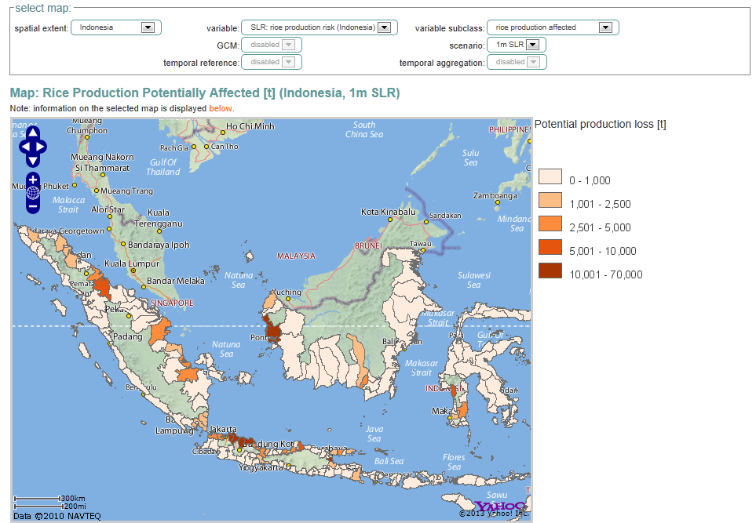
Mapa Mundial: Pérdida potencial de producción de arroz
Notes:
Explique
Eso es un ejemplo de una mapa de impactos socioeconómicos. Muestra la pérdida potencial de producción de arroz en toneladas con una elevación del nivel mar prevista a un 1m.
Note cómo ésta mapa analiza los impactos socioeconómicos más directamente que la mapa de pérdida de tierras que hemos visto antes. Ahora vamos a echar un ojeara a la cadena de impacto que nos informa cómo el estímulo de elevación del nivel del mar es relacionado a su impacto económico en la producción de arroz.

Slide 17
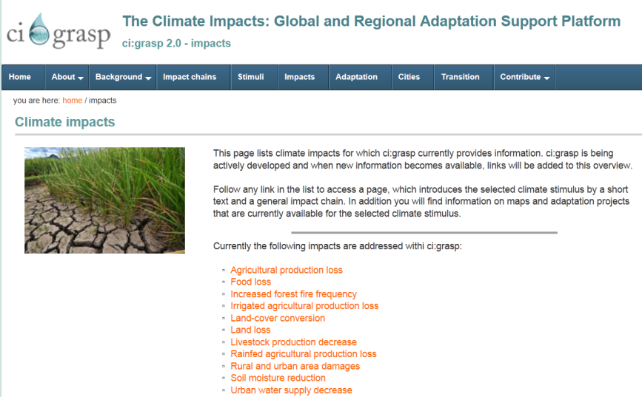
Antecedentes: Impactos Climáticos
Notes:
Note al presentador: los diapositivas 17 y 18 han cambiado de sitio para ci:grasp 2.0!
Explicar
Otra forma de ingresar a ci:grasp, es accediendo a la sección de estímulos o impactos climáticos en el punto de navegación Antecedentes (“background”).
Esto es muy útil cuando los usuarios ya identificaron los riesgos climáticos de su región y desean obtener información detallada sobre estímulos específicos o sobre un impacto climático.
Aquí, los impactos climáticos se toman como ejemplo (la lista de impactos climáticos en el sitio Web es más extensa).
Al hacer clic en el impacto de interés, p.ej., pérdida alimentaria, los usuarios reciben detalles de los impactos, su respectiva cadena de impacto, y una lista de mapas relacionados y proyectos de adaptación, a los que se pueden acceder desde aquí.
(explicación aplazada para el diapositiva siguiente).

Slide 18
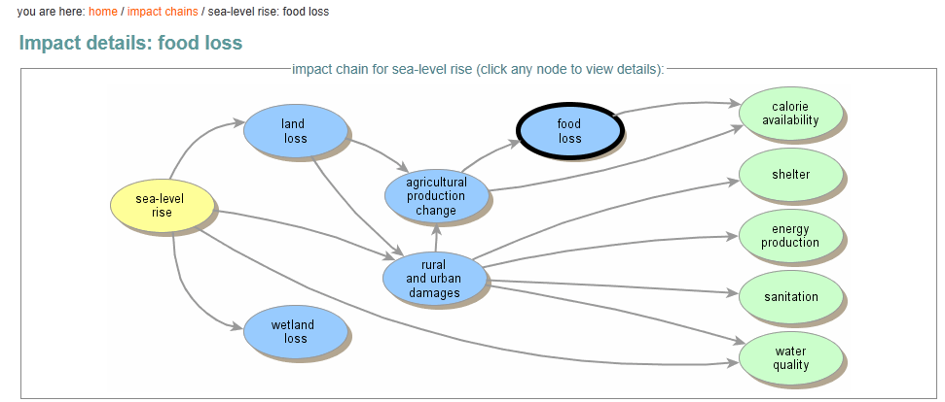
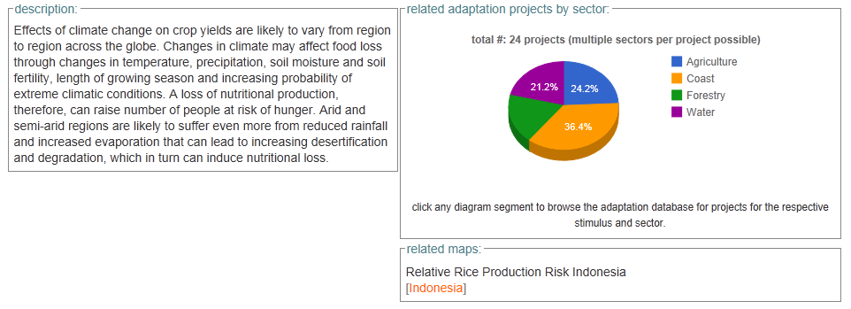
Cadena de Impacto: ENM
Notes:
Explique diapositiva fue revisto para ci:grasp 2.0!
En este caso la pérdida de alimentos es relacionada a la elevación del nivel del mar. La cadena de impactos muestra cómo el estímulo de ENM (clic) lleva a la pérdida de producción de arroz.
Los impactos son relacionados a los condiciones de sustento (clic) como la disponibilidad de calorías. Esas variables influencian directamente el bienestar de la gente.
Haga un clic a cualquier eslabón de la cadena (clic) para leer una descripción detallada y encontrar enlaces a proyectos de adaptación correspondientes y mapas como la que acabamos de ver.

Slide 19
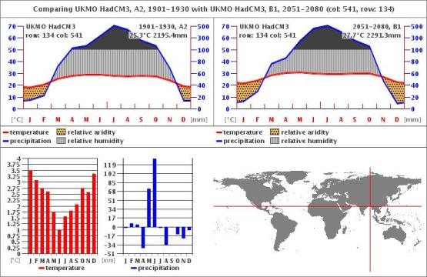
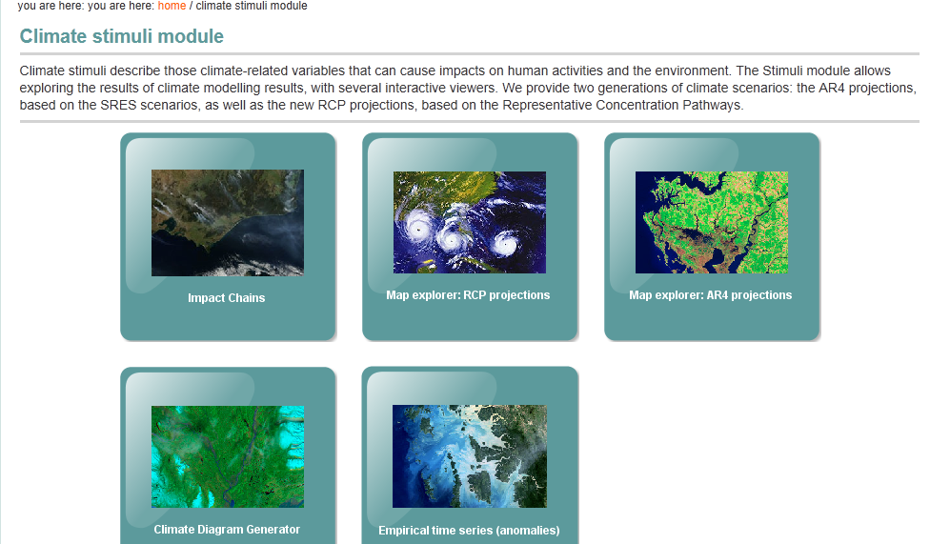
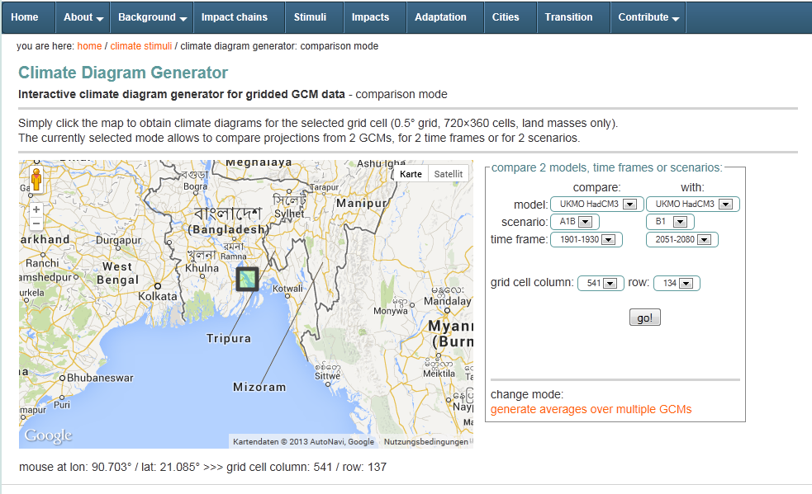
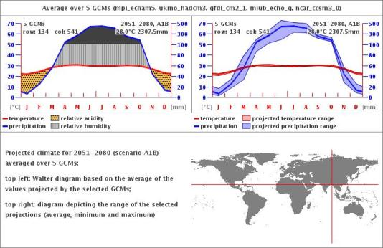
Diagramas Climáticos
Notes:
Nota al presentador: los animaciones han cambiado para ci:grasp 2.0
Explique
El generador de diagramas climáticos es una herramienta muy útil para un análisis detallado de los estímulos de cambios climáticos en cuanto a temperatura y precipitación. (CLIC para visualizar el garabato rojo, CLIC para ir a la mapa)
Dos modelos climáticos, marcos de tiempo o escenarios de emisión, se pueden comparar en cualquier ubicación mundial. (Ejemplo: Bangladesh).
También puede analizar el rango sobre varios modelos climáticos (CLIC) para determinar el nivel de incertidumbre y la gama de predicciones (CLIC para visualizar los diagramas).
Diagramas: en la parte posterior se comparan dos marcos de tiempo, en el frente el rango sobre los cinco modelos climáticos.

Slide 20
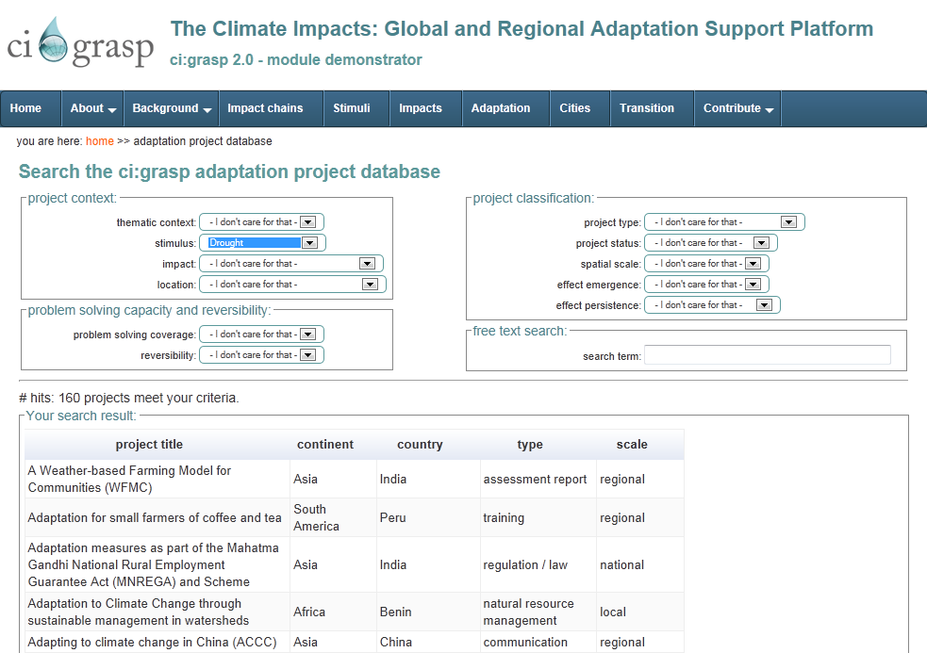
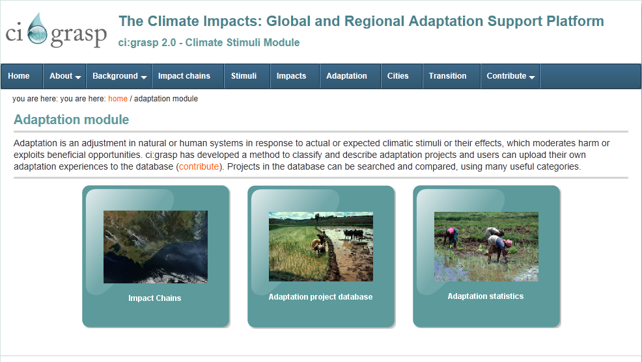
Base de Datos sobre proyectos de adaptación
Notes:
Note: Diapositiva fue cambiado. Haga dos clic para visualizar los garabatos, otro clic para la lista de resultados.
Explicar
En la base de datos de los proyectos de adaptación, los usuarios pueden buscar medidas de adaptación revisadas por expertos, que pueden ayudar a los practicantes de la adaptación a identificar y diseñar medidas de adaptación apropiadas.
Los proyectos pueden buscarse por variables como el tipo de proyecto (p.ej., construcción y montaje de una estructura o gestión de recursos naturales), estado (p. ej., implementado o planeado) o escala geográfica.
Ejemplo: Busque un proyecto que se ocupe de la sequía (drought en inglés).

Slide 21
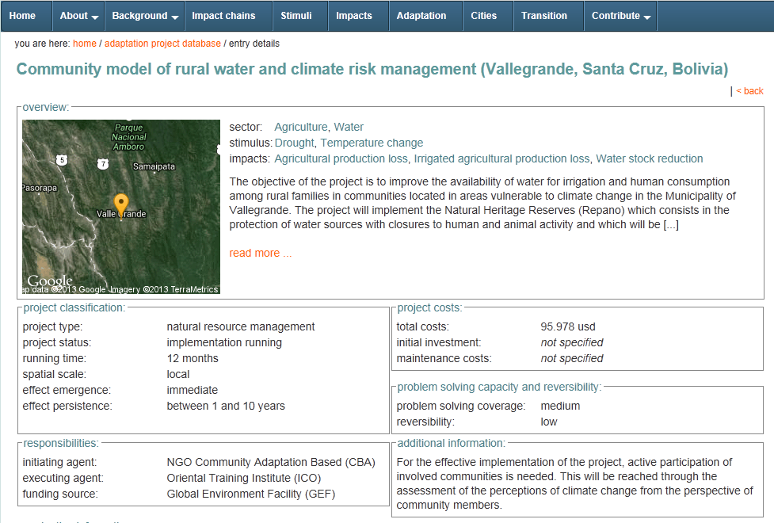
Ejemplo de un proyecto: Gestión de aguas en Bolivia
Notes:
Explicar
Ejemplo del proyecto elegido: gestión de aguas en Bolivia.
Todos los proyectos son etiquetados geográficamente y la información proporcionada en los proyectos está estructurada a través de categorías predeterminadas, permitiendo la comparación de diferentes alternativas de adaptación. (dos clics para los garabatos)
Los detalles del proyecto incluyen una clasificación del proyecto (tipo, estado, escala espacial, etc.), costos del proyecto, información evaluativa (tanto exitosos como con factores restrictivos) así como información para contactar con la organización responsable.

Slide 22
Ejercicio
“Rompecabezas de la cadena de impacto”
Notes:
Cómo ejecutar el ejercicio
Distribuir la información (ver archivo aparte)
Pida a los participantes que encuentren su grupo y que se organicen en una cadena de impacto. Una vez que ambos grupos están organizados, pídale a un grupo que observe la cadena, pregúnteles: ¿ven otras formas de organizar los factores?, ¿cómo pueden explicarlos?
asegúrese de que los participantes entienden el valor de una cadena de impacto: la conexión lógica de causas y efectos. Una cadena de impacto es una herramineta para expertos, es decir, no está grabado en piedra, pero se puede adaptar según las circunstancias de la evaluación (unidad de exposición).
Al final del ejercicio, muéstrele a los participantes dónde encontrar mapas de impacto en ci:grasp

Slide 23
Ejercicio
“Encuentre información climática en ci:grasp”
http://www.cigrasp.org

Slide 24
Análisis del Caso http://www.cigrasp.org
  Cómo hace las tareas
    “Contexto” proporciona información de fondo para el rol que le fue asignado
    “Su tarea” describa su misión específica para esta tarea
    Siga las descripciones
    1.A.1 -> preguntas para responder
  3 tareas
    Tarea 1A+B: Análisis de los estímulos del cambio climático en el ejemplo de Túnez
    ~ 25 min.
    Tarea 2: Análisis de los impactos por cambios climáticos en el ejemplo de Indonesia
    ~ 25 min.
    Tarea 3: Entender las Causas y Efectos con las cadenas de impacto climático
    ~ 20 min.
Realice una tarea a la vez.
Entre una y otra habrá tiempo para discutir los resultados
Página 22
Notes:
Cómo ejecutar el ejercicio
Asegúrese de que todos los participantes tienen acceso a la página web de ci:grasp
Explique la primera tarea
Deje que los participantes trabajen y utilicen el tiempo que necesiten para completar las tareas
Discutir los resultados
Después explique la segunda tarea
Deje que los participantes trabajen y utilicen el tiempo que necesitan para completar las tareas
Discutir los resultados
A continuación, explique la tercera tarea
Deje que los participantes trabajen y utilicen el tiempo que necesitan para completar las tareas
Discutir los resultados

Slide 25
Tarea 1A+B:
Análisis de los Estímulos del Cambio Climático
  Contexto
  Usted es un funcionario del Ministerio de Agricultura en Túnez. Su campo de trabajo incluye el desarrollo estratégico.
  Su superior le pide que prepare un documento de antecedentes sobre la influencia del cambio climático, en particular sobre los impactos de la temperatura y los cambios de la precipitación para el año 2035.
  El modelo climático HadCM3 es el estándar oficial en su Ministerio.
  Su Tarea
  Parte A: Utilice el Mapa Interactivo como punto de partida.
  Parte B: Utilice el Generador de Diagrama Climático para verificar lo que encontró.
Página 23

Slide 26
Tarea 2:
Análisis de los Impactos del Cambio Climático
  Contexto
  Usted fue nombrado miembro del grupo que asesora al Gobierno de Indonesia sobre el cambio climático.
  Se espera que la elevación del nivel del mar sea una amenaza importante para el país, sin embargo, los posibles impactos no están siendo considerados todavía en la gestión de las zonas costeras y en las pequeñas islas de Indonesia.
  Le piden preparar un documento con los antecedentes resaltando los los impactos de la elevación del nivel del mar sobre los sistemas sociales y ecológicos y las zonas más vulnerables como base para la revisión de proyectos de gestión.
  Su tarea
  Encontrar y analizar la información disponible en ci:grasp sobre los impactos de la elevación del nivel del mar de Indonesia.
  Utilizar la información para poder determinar qué zonas son más vulnerables a los impactos.
Página 24

Slide 27
Reflexión
  ¿Cuál es el mensaje que me llevo a casa?
  ¿En qué parte de mi vida laboral es esto importante?
  ¿Cómo puedo mejorar mi trabajo diario con el nuevo conocimiento adquirido?
Página 25
Notes:
Sugerencia
haga está última parte sin mostrar la diapositiva
haga primero una pequeña recapitulación sobre todo lo hablado en este módulo (p.ej., diapositiva de información general)
debatir en discusión plenaria (p.ej., primera ronda "bastón de la palabra" en las preguntas de la diapositiva, a continuación profundice a de fin resolver los principales mensajes abajo descritos
Asegúrese de visualizar este debate
Los mensajes principales que deben surgir en este módulo:
Asegúrese que los participantes entienden el valor de la cadena de impacto: La lógica conexión entre causa y efecto . Una cadena de impacto es una herramienta útil, es decir, no está grabado en piedra, pero debe adaptarse de acuerdo a las circunstancias de la evaluación (unidad de exposición).
Existen diferentes fuentes de información para diversos cuestionamientos concernientes al cambio climático.
Saber de manera precisa lo que quiere encontrar hace que su investigación sea más efectiva y eficiente.
Cierta información climática está ya disponible, incluso para personas que no son científicas, otro tipo de información sí requiere conocimientos especializados.
algunos mensajes para llevarse a casa para poder lidiar con la información climática (para complementarla)
Construya sobre evaluaciones y estudios existentes antes de realizar mucha investigación nueva.
Compruebe y/o complemente basándose en diferentes fuentes, por ejemplo, incluyendo observaciones de la estación meteorológica, experiencias directas de la gente local y proyecciones
Utilice inicialmente portales de datos en línea, es una fuente fácil y no cara, luego observe qué preguntas en específico necesita apoyo de expertos
Utilice análogos históricos para interpretar el significado de un posible futuro cambio climático, por ejemplo, los umbrales históricos (daños por sequía o inundación) pueden dar una idea sobre la gravedad de las futuras condiciones climáticas sin un modelo detallado del impacto.

Slide 28
Título
Texto
Esta diapositiva no es parte de la versión original del material de capacitación. Fue añadida por (por favor inserte el nombre de la institución.)
Página 40

